Slide 1
离散数学II ―图论第一讲
陈莉
清华大学软件学院
计算机辅助设计、图形与可视化研究所
2021年3月23日

Slide 2
图的基本概念
Ramsey问题
6个人中如果没有3个人互相认识，
则至少有3个人相互不认识。
a
b
证明：
若两个人认识，用实线边连接，否则用虚线边连接
问题转化为证明图中存在完全实线或虚线三角形
不失一般性，假设与a连接的五条边有三条实线边，
若b,d, e三点间的三条边中有一条实线边，便与a
构成了实线三角形，问题证毕
否则b,d,e 之间构成虚线三角形，问题证毕
如果与a连接的5条边有三条虚线边，则类似可证
f
c
e
d

Slide 3

单选题
答案解析
1分
答案解析
修路
在一个村里，有三家人分别住在a,b,c三处，d,e,f分别是村里的公用水井、商店、邮局，这三家人彼此交恶，现在他们想各自修路到d,e,f三个地方，又不在路上碰见，问如何设计修路路线？
这是非平面图，所以不可能在平面上不相交
a
b
c
A
可能
d
e
f
B
不可能
提交
可为此题添加文本、图片、公式等解析，且需将内容全部放在本区域内。正常使用需3.0以上版本

Slide 4
应用领域1：在网络上的应用
通常用以下的参数来描述和衡量一个网络
链路的长度：链路中包含的边数
距离：与两个节点之间相连的最少边数。
网络直径：网络中任意两个节点间距离的最大值。
网络规模：网络中节点数，表示该网络功能连结部件的多少。数称为该网络的等分宽度。
对称性：从任何节点看，拓扑结构都一样，这种网络实现和编程都容易很容易。

Slide 5
在网络上的应用
带弦环
度为3的带弦环
度为4的带弦环
对上图中12个结点的带弦双向环，
结点度为3：链路数为18，直径4（比如红色结点），度为3，不对称。
结点度为4：链路数为24，直径3（比如红色结点），度为4，对称。

Slide 6
在网络上的应用
网
网又称为网格。有N个结点的r×r网 ，有2N - 2r条链路，直径为2（r-1)，结点度为4，非对称。

Slide 7
在网络上的应用
网的变形
有N个结点的r×r网（其中 )，有2N条链路，结点度为4，对称。

Slide 8
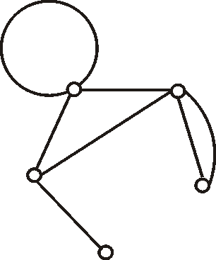
图的定义
图分为有限图和无限图
仅讨论有限图，即V 和 E均为有限集合
图的阶
G=(V,E)
V={v₁, v₂, …,v_{n}}
E={e₁, e₂, …,e_{m}}
图的阶= |V| =n
|E| = m
特例： |E|=0
|E|=0称为空图， |V|=1称为平凡图
关联次数：
若v_{i} ≠ v_{j}, 则e_{k}与v_{i} ( v_{j})的关联次数为1;
若v_{i} = v_{j}, 则e_{k}与v_{i} 的关联次数为2;
若v_{i}不是边e的端点, 则称e与v_{i} 的关联次数为0.
e₁
v₁
e₂
v₂
e₃
e₆
e₄
e₅
v₅
e₇
v₃
v₄

Slide 9
图的定义
顶点与边的关联
设无向图G=(V,E), e_{k}=(v_{i},v_{j})∈E, 称v_{i}, v_{j}为e_{k}的端点, e_{k}与v_{i} ( v_{j})关联
环：若v_{i} = v_{j}, 则e_{k}为环.
孤立点：无任何边关联的顶点.
关联次数：
若v_{i} ≠ v_{j}, 则e_{k}与v_{i} ( v_{j})的关联次数为1;
若v_{i} = v_{j}, 则e_{k}与v_{i} 的关联次数为2;
若v_{i}不是边e的端点, 则称e与v_{i} 的关联次数为0.
e₁
v₁
e₂
v₂
e₃
e₆
e₄
e₅
v₅
e₇
v₃
v₄

Slide 10
图的定义
相邻
无向图：
顶点相邻：两个顶点间有一条公共边
设v_{i},v_{j}∈V, 若(v_{i},v_{j})∈E, 则称v_{i},v_{j}相邻
所有和v_{i}相邻的结点组成v_{i}的邻点集
边相邻: e_{k}, e_{l}∈E,两条边间有个公共端点
若e_{k},e_{l}有一个公共端点, 则称e_{k},e_{l}相邻.
重边：若一对结点之间有多条边，则称为重边
e₁
v₁
e₂
v₂
e₃
e₆
e₄
e₅
v₅
e₇
v₃
v₄

Slide 11
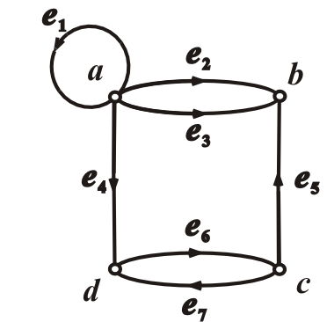
图的定义
相邻
v₁
v₂
有向图：
设e_{k}=⟨v_{i},v_{j}⟩是有向图的一条边, 则
v_{i}是e_{k}的始点, v_{j}是e_{k}的终点,
v_{i}邻接到v_{j}, v_{j}邻接于v_{i}
v_{i}是v_{j}的直接前驱、始点,
v_{j}是v_{i}的直接后继、终点
设v是有向图G的一个结点，则所有与v相邻的直接后继点集称为v的直接后继集Γ⁺（外邻集），所有与v相邻的直接前趋点集称为v的直接前趋集Γ⁻（内邻集）
v₄
v₃

Slide 12
图的定义
无向图的类型
简单图： 无重边、无自环的无向图
多重图： 含有重边但无自环的无向图
伪图： 含有重边和自环的无向图
b
b
b
b
c
c
c
c
a
a
a
a
d
d
d
d
简单图
多重图
伪图

Slide 13
图的定义
图的最大度Δ(G)与最小度δ(G)
设G=(V,E)为无向图, v∈V,
图的最大度
Δ(G) =max{d(v)|v∈G}
图的最小度
δ(G) =min{d(v)|v∈G}
例如 d(v₅)=3, d(v₂)=4, d(v₁)=4,
Δ(G)=4, δ(G)=1,
e₁
v₁
e₂
v₂
e₃
e₆
e₄
e₅
v₅
e₇
v₃
v₄

Slide 14
图论基本定理——握手定理推论
性质1.1.2 在任何无向图和有向图中，奇度顶点的个数必为偶数.
证明： 设G=<V,E>为任意图，令
V₁={v | v∈V∧d(v)为奇数}
V₂={v | v∈V∧d(v)为偶数}
则V₁∪V₂=V, V₁∩V₂=∅，由握手定理可知
由于2m, 均为偶数，所以 也为偶数, 但因为
V₁中顶点度数都为奇数，所以|V₁|必为偶数.

Slide 15
图的性质
性质1.1.5：设G是一个非空简单图，则G中一定
存在度相同的顶点。
证明：因为G是非空简单图，所以，结点数至少为2.
设结点个数是n,
G中顶点的度只能是0，1，2，…，n-1。
若G中不存在孤立结点，则G中的度只能是
1，2，…，n-1，
由抽屉原理，G中一定存在度相同的顶点。
若G中存在k(k至少为1）个孤立结点，
则G中的最大度最多为n-k-1，即G中其它n-k个
结点的度只能是1，…，n-k-1；
由抽屉原理，G中一定存在度相同的顶点。
类似地可证明: 对于任意n(n ≥ 2)个人的组里,必有两个人有相同个数的朋友.

Slide 16
几种特殊的图
无向完全图
G是个简单图, 如果每对不同结点之间都有边相连
则称G是个无向完全图. 如果G有n个结点, 则记作K_{n}.
性质1.1.4 无向完全图K_{n}, 有边数
证明: 因为K_{n}中每个结点都与其余n-1个结点关联, 即每
个结点的度均为n-1, 所以K_{n}的所有结点度数总和为
n(n-1), 设边数为|E|, 于是n(n-1)=2|E|
所以|E|=

Slide 17
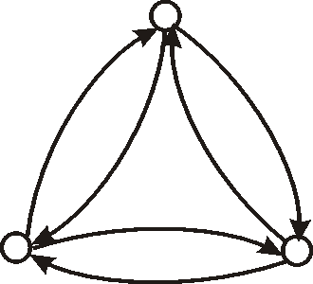
几种特殊的图
有向完全图
每对顶点之间均有两条方向相反的边的图为有向完全图.
顶点数n, 边数m=n(n−1), Δ⁺=δ⁺=Δ⁻ =δ⁻ =n−1, Δ=δ=2(n−1)
3阶有向完全图

Slide 18
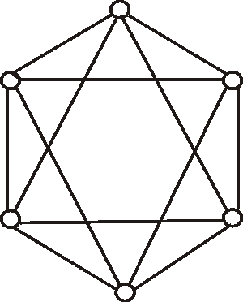
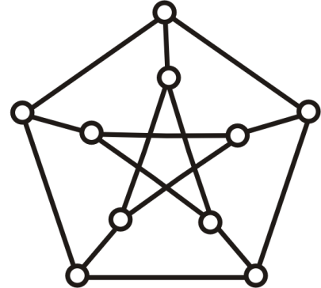
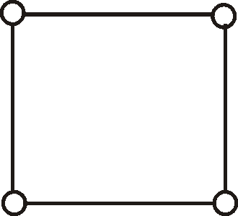
几种特殊的图
k-正则图
每个顶点的度数均为 k 的无向简单图
顶点数 n, 边数 m=kn/2
2正则图
3正则图
4正则图

Slide 19
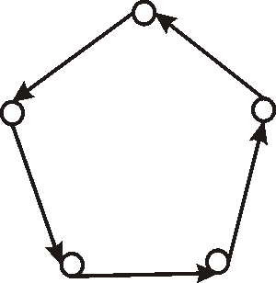
几种特殊的图
无向圈图
C_{n}=<V,E>, 其中V={v₁,v₂,…,v_{n}},
E={(v₁,v₂),(v₂,v₃),…,(v_{n-1},v_{n}),(v_{n},v₁)}, n ≥3
有向圈图
C_{n}=<V,E>, 其中V={v₁,v₂,…,v_{n}},
E={<v₁,v₂>,<v₂,v₃>,…,<v_{n-1},v_{n}>,<v_{n},v₁>}, n ≥3
C₃
C₄
C₅
C₆

Slide 20
几种特殊的图
轮图W_{n}
无向圈图C_{n-1}内放一个顶点, 且与圈图的每个顶点之间恰有一条边, n ≥4
W₄
W₅
W₆
W₇
问题：圈图和轮图是正则图吗？

Slide 21
几种特殊的图
二分图
G=<V,E>,如果V可以划分为两个非空子集V₁ and V₂，
使得图中的每条边均由V₁ 中的一个点和V₂ 中的一个点组成，则G是一个二部图，又叫二分图。
v₁
v₂
v₃
不是二分图

Slide 22
几种特殊的图
完全二分图
一个二分图的两个顶点集 V₁ and V₂ 分别有 m 和 n 结点, 若在 V₁ 中的每个结点都和 V₂,中的每个结点相连，则为完全二分图， 表示为 K_{m,n}, 其中m = | V₁ | and n = | V₂ |.
例如,
星形网络 K_{1,n}
(2) K_{3,2}

Slide 23
单选题
1分
3）有没有可能二分图有多于一种的剖分方式？
有，如有孤立结点时，可放于任一边
A
有
B
没有
提交

Slide 24
离散数学II ―图论第二讲
陈莉
清华大学软件学院
计算机辅助设计、图形与可视化研究所
2021年3月23日

Slide 25
图的基本概念：子图
定义1.1.5 设G=<V,E>, G ′=<V ′,E ′>是2个图
(1) 若V ′⊆V且E ′⊆E, 则称G ′为G的子图, G为G ′的
母图, 记作G ′⊆G
(2)若V ′⊂V 或E ′⊂E，称G ′为G的真子图
(3)若G ′⊆G 且V ′=V，则称G ′为G的支撑或生成子图
(spanning graph)
(4) 设G ′⊆G ,V ′⊆V 且V ′≠∅, 以V ′为顶点集, 以两端点
都在V ′中的所有边为边集的G的子图称作V ′的导
出子图，记作 G[V ′]
(5) 设G ′⊆G ,E ′⊆E且E ′≠∅, 以E ′为边集, 以E ′中边关
联的所有顶点为顶点集的G的子图称作E ′的导出
子图, 记作 G[E ′]
G ′

Slide 26
图的基本概念：同构
定义1.1.8
设G₁=<V₁,E₁>, G₂=<V₂,E₂>为两个无向图(有向图), 若存在双射函数 f: V₁→V₂, 使得对于任意的
v_{i},v_{j}∈V₁, (v_{i},v_{j})∈E₁（<v_{i},v_{j}>∈E₁）当且仅当
(f(v_{i}),f(v_{j}))∈E₂（<f(v_{i}),f(v_{j})>∈E₂），
并且, (v_{i},v_{j})（<v_{i},v_{j}>）与 (f(v_{i}),f(v_{j}))（<f(v_{i}),f(v_{j})>）
的重数相同，则称G₁与G₂是同构的，
记作G₁≅G₂.能找到多条同构的必要条件, 但它们都不是充分条件:
(1) 边数相同，顶点数相同
(2) 度数列相同(不计度数的顺序)
(3) 对应顶点的关联集及邻域的元素个数相同
(4) 存在同构的导出子图
若破坏必要条件，则两图不同构

Slide 27
单选题
1分
下图是否同构
A
同构
B
不同构
提交

Slide 28
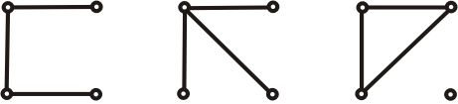
图的基本概念：同构例题
例1.17：试画出4阶3条边的所有非同构的无向简单图
解：由握手定理得，总度数为6, 分配给4个顶点,
最大度为3, 且奇度顶点数必须为偶数,
有下述3个度数列:
(1) 1,1,2,2; (2)1,1,1,3; (3)0,2,2,2.

Slide 29
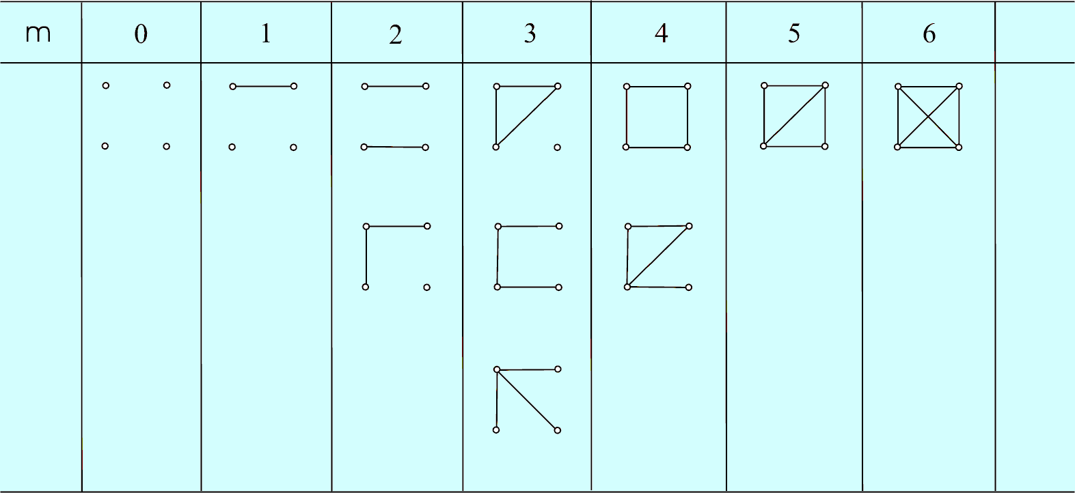
图的基本概念：同构例题
例1.19 画出K₄的所有非同构的生成子图

Slide 30
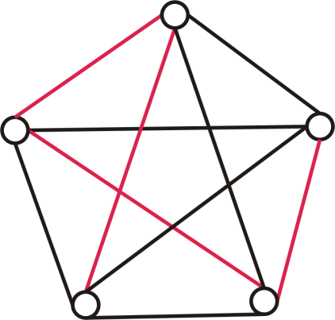
图的基本概念：补图
定义 设G=<V,E>为n阶无向简单图，以V为顶点集,所有使G成为完全图K_{n}的添加边组成的集合为边集的图，称为G的补图，记作 .
若G≅ , 则称G是自补图.

Slide 31
图的代数表示：邻接矩阵
自环的表示:
a_{ii}=1
多重边： 扩展0-1 矩阵
v₁ □
□ v₂
⎡
0
0
2
0
0
⎤
⎢
⎥
⎢
0
0
0
2
0
⎥
A
(
G
)
=
⎢
2
0
0
1
0
⎥
v₃ □
□ v₅
2
⎢
⎥
□v₄
0
2
1
0
2
⎢
⎥
⎢
0
0
0
2
0
⎥
⎣
⎦

Slide 32
图的代数表示：邻接矩阵性质
无向图: 每行1的个数=每列1的个数=对应结点的度
简单图的邻接矩阵是对称的
有向图: 每行1的个数=对应结点的出度
每列1的个数=对应结点的入度
v₁ □
□ v₂
⎡
0
0
1
0
0
⎤
⎢
⎥
⎢
0
0
0
1
0
⎥
A
(
G
)
=
⎢
1
0
0
1
0
⎥
v₃ □
□ v₅
2
⎢
⎥
□v₄
0
1
0
0
1
⎢
⎥
⎢
0
0
0
1
0
⎥
⎣
⎦

Slide 33
图的代数表示：权矩阵
权矩阵
赋权图用权矩阵表示.
G = (V, E), 对节点编号V = {v₁, v₂, …, v_{n}}.
a_{ij} ={
w_{ij} ， (v_{i},v_{j})∈E
0 ， 其他

Slide 34
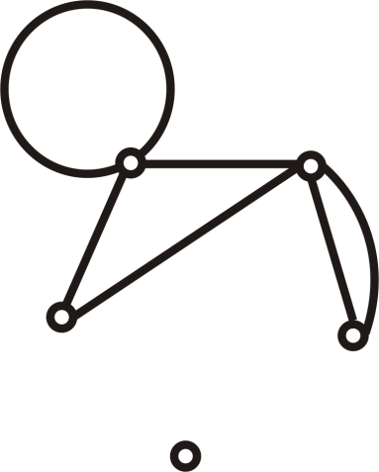
无向图的关联矩阵
图的代数表示：关联矩阵
表示结点与边之间的关联关系.
设无向图G=<V,E>, V={v₁, v₂, …, v_{n}}, E={e₁, e₂, …, e_{m}}.
令m_{ij}为v_{i}与e_{j}的关联次数, 称(m_{ij})_{n×m}为G的关联矩阵,
记为M(G). m_{ij}的可能取值为:0,1,2
2 1 1 0 0 0
0 1 0 1 1 1
0 0 0 0 1 1
0 0 0 0 0 0
0 0 1 1 0 0
e₁
v₁
e₂
v₂
M(G)=
e₃
e₆
e₄
e₅
v₅
v₃
v₄

Slide 35
无环有向图的关联矩阵
图的代数表示：关联矩阵
设无环有向图D=<V,E>, V={v₁, v₂, …, v_{n}}, E={e₁, e₂, …, e_{m}}.
令
则称(m_{ij})_{n×m}为D的关联矩阵, 记为M(D).
性质:
(2) 第i行1的个数等于d⁺(v), 第i行−1的个数等于d⁻(v)
(3) e_{j}与e_{k}是重边 ⇔ 第j列与第k列相同

Slide 36
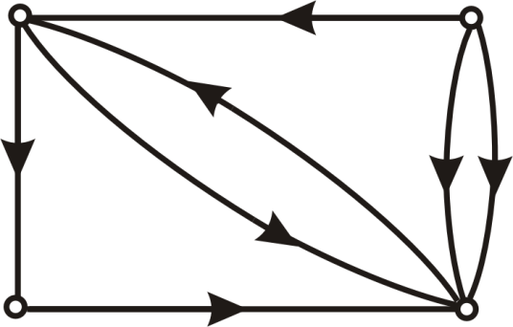
图的代数表示：边列表
边列表
对关联矩阵的列进行压缩
e₁
– 1 1 0 0 0 –1 1
0 –1 1 0 0 0 0
0 0 –1 –1 –1 1 –1
1 0 0 1 1 0 0
v₁
v₄
e₆
e₂
e₅
e₄
M(D)=
e₇
v₂
v₃
e₃
A: (4, 1, 2, 4，4，3，1）
B: (1, 2, 3, 3，3，1，3）
A: (1, 1, 2, 3，4，4，4）
B: (2, 3, 3, 1，1，3，3）
对赋权图，用m维向量W存放权，W(k)=w_{k}

Slide 37
图的代数表示：正向表
正向表
对邻接矩阵的行进行压缩
– 正向表将每个节点的直接后继集中在一起存放，
有向图的正向表由一个(n+1)维向量A，一个m
维向量B组成
无向图的正向表由一个(n+1)维向量A，一个2m
维向量B组成
– 当对G的结点与边进行编号后，A(i)表示结点v_{i}
的第一个后继在B中的地址，B中存放这些后继
结点的编号，有向图时A(n+1)=m+1

Slide 38










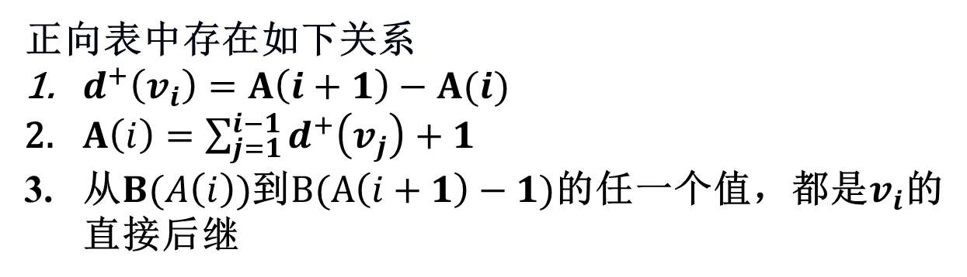






















图的代数表示：正向表
正向表
$$v_{1}$$
$$e_{3}$$
4
$$v_{2}$$
$$e_{4}$$
6
$$e_{1}$$
$$e_{2}$$
正向表中存在如下关系
$d^{+}\left(v_{i}\right)=A\left(i+1\right)−A(i)$
$A\left(i\right)=\sum_{j=1}^{i−1}{d^{+}\left(v_{j}\right)+1}$
从$B(A\left(i\right))$到$B(A\left(i+1\right)−1)$的任一个值，都是$v_{i}$的直接后继
7
$$e_{6}$$
5
3
$$e_{5}$$
2
$$v_{4}$$
$$e_{7}$$
4
$$v_{3}$$
$$A$$
$$1$$
$$2$$
5
$$5$$
$$8$$
$$B$$
$$2$$
$$2$$
$$3$$
$$4$$
$$1$$
$$1$$
$$3$$
$$W$$
$$4$$
$$6$$
$$2$$
$$7$$
$$3$$
$$5$$
$$4$$

Slide 39
图的代数表示：正向表
正向表
$$v_{1}$$
$$e_{3}$$
4
$$v_{2}$$
$$e_{4}$$
6
$$e_{1}$$
$$e_{2}$$
正向表中存在如下关系
$d^{+}\left(v_{i}\right)=A\left(i+1\right)−A(i)$
$A\left(i\right)=\sum_{j=1}^{i−1}{d^{+}\left(v_{j}\right)+1}$
从$B(A\left(i\right))$到$B(A\left(i+1\right)−1)$的任一个值，都是$v_{i}$的直接后继
7
$$e_{6}$$
5
3
$$e_{5}$$
2
$$v_{4}$$
$$e_{7}$$
4
$$v_{3}$$
$$A$$
$$1$$
$$2$$
5
$$5$$
$$8$$
$$B$$
$$2$$
$$2$$
$$3$$
$$4$$
$$1$$
$$1$$
$$3$$
$$W$$
$$4$$
$$6$$
$$2$$
$$7$$
$$3$$
$$5$$
$$4$$

Slide 40
































图的代数表示：有向图的十字链表
有向图的十字链表
边
顶点
startvex
endvex
info
elink
slink
data
in
out
边起点位置 边终点位置 边的相关信息
顶点信息数据
指向下一个有相同终点的边
指向该顶点的第一条入边
指向该顶点的第一条出边
指向下一个有相同起点的边
$$v_{0}$$
$$v_{0}$$
$$e_{1}$$
$$v_{1}$$
$$v_{1}$$
e
e
$$e_{0}$$
$$e_{4}$$
$$e_{3}$$
$$e_{2}$$
$$v_{2}$$
e
e
$$v_{3}$$
$$v_{2}$$
$$v_{3}$$

Slide 41
图的代数表示：十字链表
顶点结点
构造图的十字链表算法
Status CreateDG ( OLGraph &G ) {
scanf ( &G.vexnum, &G.edgenum, &IncInfo ); // 输入信息
for ( i = 0; i < G.vexnum; i++ ) { //初始化构造表头向量
scanf ( &G.xlist [i].data ); // 输入顶点值
G.xlist[i].in = G.xlist[i].out = NULL;
}
for ( k = 0; k < G.edgenum; k++ ) { // 构造十字链表
scanf ( &v1, &v2 ); // 输入一条边的始点和终点
i = LocateVex ( G, v1 ); j = LocateVex ( G, v2 );
if(!p=(Edgestruct *)malloc(sizeof(Edgestruct)))
//产生新的边结点
exit(OVERFLOW)
p.startvex = i；p.endvex = j; // 对边结点赋值
p.elink = G.xlist[j].in; //插入
p.slink = G.xlist[i].out;
G.xlist[j].in=G.xlist[i].out=p;
}
} // CreateDG
data
in
out
顶点信息数据
指向该顶点的第一条入边
指向该顶点的第一条出边
边结点
startvex
endvex
info
elink
slink
边起点位置 边终点位置 边的相关信息
指向下一个有相同终点的结点
时间复杂度：
与邻接表相同
对有向图是非常好的数据结构
指向下一个有相同起点的结点

Slide 42



















图的代数表示：邻接多重表
重新定义邻接表的边结点
ivex和jvex是与某条边依附的两个顶点；
ilink指向依附顶点ivex的下一条边，jlink同理
V₀
ivex ilink jvex jlink
V₁
V₃
V₂
$${\text{v}}_{0}$$
$$0$$
$$1$$
$$⋀$$
$${\text{v}}_{1}$$
$$1$$
$$2$$
$${\text{v}}_{2}$$
$$2$$
$$3$$
$$⋀$$
$${\text{v}}_{3}$$
$$3$$
$$0$$
$$0$$
$$⋀$$
$$2$$
$$⋀$$

Slide 43
图的代数表示：邻接多重表
重新定义邻接表的边结点
ivex和jvex是与某条边依附的两个顶点；
ilink指向依附顶点ivex的下一条边，jlink同理
V₀
ivex ilink jvex jlink
V₁
V₃
V₂
$${\text{v}}_{0}$$
$$0$$
$$1$$
$$⋀$$
$${\text{v}}_{1}$$
$$1$$
$$2$$
$${\text{v}}_{2}$$
$$2$$
$$3$$
$$⋀$$
$${\text{v}}_{3}$$
$$3$$
$$0$$
$$0$$
$$⋀$$
$$2$$
$$⋀$$

Slide 44
图的运算
G₁
G₂

Slide 45
道路与回路：基本概念
定义2.1.1
给定图G=<V,E>(无向或有向的), G中顶点与边的交替序列：P=v₀e₁v₁e₂…e_{l}v_{l}.
若∀i(1≤i≤l), e_{i}=(v_{i−1},v_{i})(对于有向图, e_{i}=<v_{i−1},v_{i}>),
则称P为v₀到v_{l}的通路, v₀和v_{l}分别为通路的起点和终点, l为通路的长度.
若v₀=v_{l}, 则称P为回路，也称圈.
长度为奇数的圈称作奇圈,长度为偶数的圈称作偶圈

Slide 46
道路与回路：基本概念
定义2.1.1
给定图G=<V,E>(无向或有向的), G中顶点与边的交替序列：P=v₀e₁v₁e₂…e_{l}v_{l}.
若∀i(1≤i≤l), e_{i}=(v_{i−1},v_{i})(对于有向图, e_{i}=<v_{i−1},v_{i}>),
则称P为v₀到v_{l}的通路, v₀和v_{l}分别为通路的起点和终点, l为通路的长度.
若v₀=v_{l}, 则称P为回路，也称圈.
长度为奇数的圈称作奇圈,长度为偶数的圈称作偶圈

Slide 47
道路与回路：基本概念
说明
(1) 表示方法
① 按定义用顶点和边的交替序列,
P=v₀e₁v₁e₂…e_{l}v_{l}
② 用边序列, P=e₁e₂…e_{l}
③ 简单图中, 用顶点序列, P=v₀v₁…v_{l}
(2) 在无向图中, 长度为1的圈由环构成.长度为2的圈由两条重边构成. 在无向简单图中, 所有圈的长度≥3.
在有向图中, 长度为1的圈由环构成.
在有向简单图中, 所有圈的长度≥2.

Slide 48
道路与回路：基本概念
定义2.1.2
若通路(回路)中所有边各异, 则称为简单通路(简单回路),
否则称为复杂通路(复杂回路)
若简单通路(回路)中所有顶点(对于回路, 除v₀=v_{l})各异, 则称为初级通路或路径(初级回路或圈).

Slide 49
道路与回路：基本概念
定理2.1:在无向图G = (V, E)中,若任意v ∈V有deg(v) ≥ 2,则G中存在圈 .
证明：
不妨设G是简单图.
如果G中存在圈，得证。
如果G中不存在圈，必然可在G中找到一条最长的路径 L: v₀v₁…v_{l},
由于L是最长路径,与v₀邻接的结点必在L上. 由于deg(v₀) ≥ 2, 存在v_{i} (2 ≤ i ≤ l)与v₀邻接,则v₀v₁…v_{i}v₀是G中的一个圈.

Slide 50
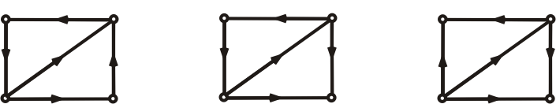
有向图的连通性及其分类
设有向图D=<V,E>, u,v∈V,
u可达v: u到v有通路. 规定u到自身总是可达的.
u与v相互可达: u可达v且v可达u
D弱连通(连通): 略去各边的方向所得无向图为连通图
D单向连通: ∀u,v∈V，u可达v 或v可达u
D强连通: ∀u,v∈V，u与v相互可达
强连通
单向连通
弱连通

Slide 51
离散数学II ―图论第三讲
陈莉
清华大学软件学院
计算机辅助设计、图形与可视化研究所
2021年3月23日

Slide 52
路径构造法
例2.2：设G是简单连通图，若G不是完全图，则G中存在三个点u、v、w，使uv,vw∈E，但uw∉E。
证明：因为G不是完全图，所以|V|≥3且G中至少存在一对
不相邻的顶点u，x（即 ux ∉ E）。
因为G连通，所以存在一条u到x的通路，
设P是u和x之间所有通路中长度最短的通路(最短路)，
并设P=uv₁…x。
若P的长为2，则令w=x，v=v₁，u，v，w为所求；
否则，令v=v₁，w=v₂，因为P是最短路，所以uv₂ ∉ E，
即uw ∉ E，所以u，v，w为所求。

Slide 53
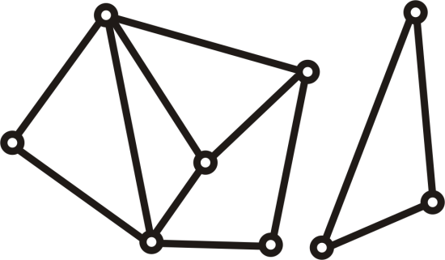
最短路与距离
u与v之间的最短路:u与v之间长度最短的通路(设u与v连通)
u与v之间的距离d(u,v):u与v之间最短路的长度
若u与v不连通, 规定d(u,v)=∞.
性质（正权图）：
(1) d(u,v)≥0, 且d(u,v)=0 ⇔ u=v
(2) d(u,v)=d(v,u)
(3) d(u,v)+d(v,w)≥d(u,w)
a
g
f
b
d
i
c
e
h
例如 a与e之间的短程线:ace,afe. d(a,e)=2, d(a,h)= ∞

Slide 54
有向图中的最短路与距离
u到v的最短路: u到v长度最短的通路 (设u可达v)
距离d<u,v>: u到v的最短路的长度
若u不可达v, 规定d<u,v> =∞.
性质（正权图） ：
d<u,v> ≥0, 且d<u,v>=0 ⇔ u=v
d<u,v>+d<v,w> ≥d<u,w>
注意: 没有对称性

Slide 55
图的连通分支
极大连通子图
–若连通子图H不是G的任何连通子图的真子图，称H是G的极大连通子图，或连通支
G是连通图⇔ p(G)=
1
有两个连通支

Slide 56
图的连通性与连通分支
例2.1：n个城市用m条公路的网络连接（一条公路定义为两个城市间的不穿过任意中间城市的道路），证明如果 ，则人们总能通过连接的公路，在任何城市间旅行。
这实际上等价于证明：
若G是简单图，当 时，G是连通图。
证明（反证法）：
假定G非连通，则至少存在2个连通支，不妨设为
G₁=（V₁,E₁）,G₂=（V₂,E₂）.
其中|V₁| =n₁，|V₂| =n₂，|E₁| =m₁，|E₂ |=m₂
故有n₁+n₂=n, m₁+m₂=m.

Slide 57
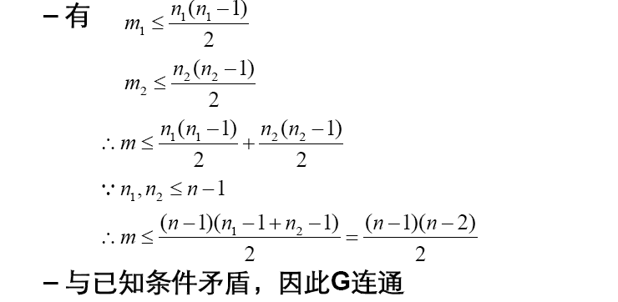
图的连通性与连通分支
若G是简单图，当 时，G是连通图。
证明（续）：
因为G是简单图，所以G₁ ， G₂也都是简单图

Slide 58
点割集与割点
令G=<V,E>是连通无向图, 结点集合V₁,V₁⊆V, 如果删去
V₁中所有结点后,G就变得不连通了, 而删去V₁的任何真子
集中的所有结点,得到的子图仍然连通.则称V₁是G的一个
点割集. 如果点割集V₁中只有一个结点, 则称此结点为割点.
如下图：{b,f}, {b,g}, {f,k},{k,g}是点割集
{a,d,i,l}，{c,e,h,j}也是点割集. 不存在割点.
a□
□b
□c
a□
□c
□b
□c
d□
□e
d□
□e
□e
f□
□g
□g
f□
□g
h□
□i
h□
□i
h□
j□
□k
□l
j□
□k
□l
j□
□k

Slide 59
点割集与割点
□
□
点连通度
若G不是完全图, 定义:
k(G)=min{ | V₁ | | V₁是G的点割集} 为G的点连通度.
注1：
点连通度k(G)是表示使G不连通,至少要删去的结点数.
注2：
具有割点图的点连通度 k(G)=1，不连通图的连通度为0.
K_{n}无点割集
思考：一个点是割点的条件是什么？
□
□
□u
□
□
定理:
一个连通图中结点v是割点的充分且必要条件是
存在两个结点u和w, 使得从u到w的任何路都通过v .

Slide 60
边割集与割边（桥）
令G=<V,E>是连通无向图, 边的集合E₁,E₁⊆E, 如果删去
E₁中所有边后,G就变得不连通了, 而删去E₁的任何真子集
中的所有边,得到的子图仍然连通.则称E₁是G的一个边割集.
如果边割集E₁中只有一条边, 则称此边为割边, 也称之为桥.
□
□
□
□
□
□
e
□
□
图中e就是桥.

Slide 61
边割集与割边（桥）
边连通度
若G至少有两个结点, 定义:
λ(G)=min{ |E₁| | E₁是G的边割集}为图G的边连通度.
注1： 边连通度λ(G)是表示使G不连通,至少要删去的边数.
注2：如果G不是连通图, 则λ(G)=0，
λ(K_{n})=n-1。

Slide 62
割边的性质
定理：连通图G的边e是割边的充要条件是
存在G的两点u和v，使得任意一条u-v路过e。
定理：连通图G的边e是割边的充要条件是
e不在G的任一圈上。
证明：
1）必要条件：设e是G的割边，则存在u,v∈V，u,v在G中连通但在G-e中不连通，设e=xy。若e在某个圈C上，则G-e中x和y有路C-e相连，所以，u,v在G-e中连通，矛盾。
因此e不在G的任一圈上。
2）充分条件：设e=xy不是割边，则在G-e中，x和y连通，所以在G-e中存在一条x-y通路P，此时，e在G的圈P+e上，矛盾。所以e是割边。

Slide 63
填空题
2分
若G连通，E ′为边割集，则 (G−E ′)的连通分支数 [填空1]
若G连通，V ′为点割集，则 (G−V ′)的连通分支数 [填空2]
正常使用填空题需3.0以上版本雨课堂
作答

Slide 64
课堂讨论题
任意给定（n+1)²项的递增的自然数列，则下面的结论中必有一条是成立的：
(1)存在n+3项的子列，使任一项能整除此子列中它后面的每一项；
(2)存在n+1项的子列，使此子列中任一项不能整除此子列中它后面的任何一项。

Slide 65
课堂讨论题
证明：
建立图模型
设这（n+1)²项递增的自然数列为
作一有向图D=(V,A),其中V={ }，
若v_{i}整除v_{j}, 则D中引一条从v_{i}到v_{j}的弧（v_{i}，v_{j} )（i≠j）。
明显地，这样构造的有向图没有有向回路，而且
结论（1）的子列对应D中一条长为n+2的有向路；
结论（2）的子列对应D中的n+1个互不相邻的结点。

Slide 66
课堂讨论题
证明（续）：
对每一个结点v_{i}，考虑以v_{i}为起点的所有有向路，记其中最长的一条有向路径的长为l(v_{i}).
1) 如果有某个l(v_{i})≥n+2, 则结论成立。
2) 如对一切v_{i，} l(v_{i})≤n+1，
记满足 l(v_{i})=j (0≤j≤n+1)的顶点v_{i}的个数为a(j)，则
a(0)+a(1)+……+a(n+1)=|V(G)|=(n+1)² =n(n+2)+1
因为

Slide 67
课堂讨论题
证明（续）：
所以必有一个j₀ (0≤j₀≤n+1),使得a(j₀ ) ≥n+1。
即在D中至少存在n+1个顶点
使得l(v_{jk} )=j_{0 ,} k=1,2,…,n+1。由假设，D中以v_{jk}为起点的最长
有向路的长为j_{0，}现可断定这n+1个顶点互不相邻。否则，如有
则
矛盾，所以
互不相邻，因此结论（2）成立。

Slide 68
路径的矩阵求解
Warshall’s Algorithm
for (k=1; k <=n; k ++)
{
for (i=1; i <=n; i ++)
{
for (j=1; j <=n; j ++)
}
}
算法复杂度:

Slide 69
欧拉图
基本术语
欧拉通路: 经过所有顶点,且每条边恰好经过一次的通路
欧拉回路: 经过所有顶点,且每条边恰好经过一次的回路
欧拉图: 有欧拉回路的图
半欧拉图: 有欧拉通路而无欧拉回路的图.
说明：
上述定义对无向图和有向图都适用
欧拉通路是简单通路, 欧拉回路是简单回路
环不影响图的欧拉性

Slide 70
欧拉图判别定理
定理2.3.1 无向连通图G有欧拉回路的充要条件是各顶点的度都是偶数。
证明
• 必要性
已知存在欧拉回路，要证明度都是偶数
–欧拉回路经过每边一次且仅一次
–沿该回路进入某点后，必定经由另一条边出去
–因此，各点的度都是偶数

Slide 71
欧拉图判别定理
• 充分性
已知各顶点的度都是偶数，则必存在欧拉回路
采用构造法证明
– 从任意点v₀出发，构造G的一条简单回路C
• 由于v_{i}的度为偶，所以不可能停留在某点v_{i} ∈V－ v₀上，
而不能继续向前构造
• 由于G是有穷图，因此最终一定能够回到v₀ ，构成简单
回路C
– 若C包含了G中的所有边，它即是G的欧拉回路

Slide 72
欧拉图判别定理
• 充分性（续）
– 否则，从G中删去C的各边，得到G₁。显然G₁中
每点的度仍然是偶数
– 此时，G₁中一定存在度非0的顶点v_{i}，它同时还是
回路C经过的顶点
（否则G是非连通图）
– 这时，在v_{i}所在的G₁的连通支中，同理可构造简
单回路C′，令C=C∪C′，得到包含边数比原来
更多的的简单回路
– 继续上述构造过程，最终该简单回路必是包含了
的所有边，即构造出了的一条欧拉回路

Slide 73
欧拉图代码
void dfs1(int x)//无向图
{
for(int& i=head[x];i;i=e[i].next)
{
int tmp=i;
if(!e[i].vst)
{
e[i].vst=e[i^1].vst=true;
dfs1(e[tmp].to);
res[++rcnt]=(tmp>>1)*(tmp&1?-1:1);
}
}
}
void dfs2(int x)//有向图
{
for(int& i=head[x];i;i=e[i].next)
//i会变,用一个变量存一下
{
int tmp=i;
if(!e[i].vst)
{
e[i].vst=true;
dfs2(e[tmp].to);
res[++rcnt]=tmp;
}
}
}

Slide 74
欧拉道路判别定理
推论2.3.1 若无向连通图G中只有两个奇顶点，
则G存在欧拉道路。
证明
• 设这两个奇顶点是v_{i}，v_{j}；
• 在图G中加入一条边(v_{i}, v_{j})，则所有的顶点的度都
为偶，此时其中必然存在一条欧拉回路；
• 然后将边(v_{i}, v_{j})去掉，可得从v_{i}到v_{j}的欧拉道路。

Slide 75
k笔画问题
定理2.3.2：设连通图中有K个度为奇数的顶点。
证明E(G)可以划分成K/2条简单道路
证明（基本思路：构造法）
• 由图的性质可得，K是偶数
• 在这K个顶点中两两配对，增添互不相邻的K/2条边，
得到G’
• G’ 中每点的度都是偶数，由定理，G’中有欧拉回路C
• 在C中删去这K/2条边,便得到了K/2条简单道路，
它们包含了原图G中的所有边
• 即这K/2条简单道路就是E（G）的一个划分

Slide 76
离散数学II ―图论第四讲
陈莉
清华大学软件学院
计算机辅助设计、图形与可视化研究所
2021年3月23日

Slide 77
有向图的欧拉道路与回路
推论2.3.3 若有向连通图G中各个结点的正负度相等，则G中存在有向欧拉回路。
推论2.3.4 若有向连通图G中只有两个结点的正负度不相等，而且其中一个入度比出度多1，另一个入度比出度少1，则G中存在有向欧拉通路。

Slide 78
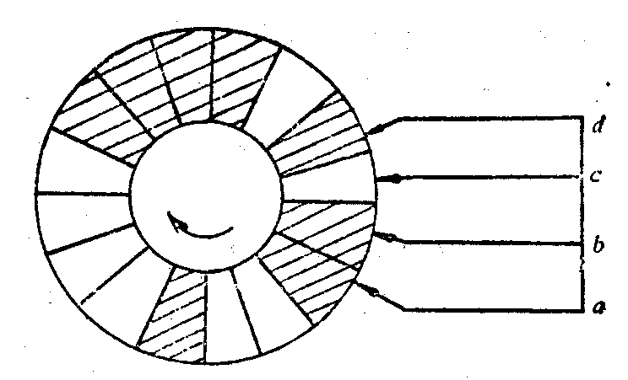
欧拉道路与回路
例2.3.9 计算机编码盘的设计。设有编码盘其表面被等分成2⁴个部分，其中每一部分分别用绝缘体或导体组成。绝缘体部分给出信号0，导体部分给出信号1，在图中阴影部分表示导体。空白部分表示绝缘体，根据编码盘的位置，触点将得到信息1101，如果编码盘沿顺时针方向旋转一个部分，触点将有信息1010。问编码盘上16个部
分怎样安排导体及绝缘体，
才能使编码盘每旋转一个
部分，四个触点能得到一
组不同的四位二进制数信
息？

Slide 79






欧拉道路与回路
$$e_{1}=0000$$
$$e_{1}=0000$$
$$e_{1}=0000$$
000
0000
1000
$$e_{2}=0001$$
$$e_{2}=0001$$
$$e_{2}=0001$$
001
0001
冗余，四位二进制数建模为节点
简洁，四位二进制数建模为边

Slide 80
















欧拉道路与回路
如何进行建模？
–每次旋转时，输出中有三位不
变，如xabc变成abcy
– 将四位数字的后三位作为结点
• 八种组合情况作为八个结点
• 每次旋转可以从一个结点到另
一个结点
– 有两种可能，即abc->bc1,
abc->bc0，
输出为abc1或者abc0
$$e_{0}=0000$$
000
$$e_{1}=0001$$
$$e_{8}=1000$$
001
$$e_{9}=1001$$
100
$$e_{2}=0010$$
$$e_{4}=0100$$
010
$$e_{3}=0011$$
$$e_{12}=1100$$
$$e_{5}=0101$$
$$e_{10}=1010$$
101
$$e_{11}=1011$$
$$e_{13}=1101$$
011
110
$$e_{6}=0110$$
$$e_{7}=0111$$
$$e_{14}=1110$$
111
$$e_{15}=1111$$

Slide 81
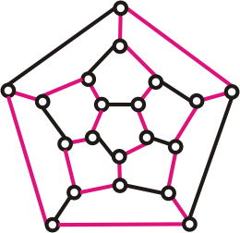
哈密顿回路与哈密顿通路
哈密顿通路:无向连通图的一条经过所有顶点一
次且仅一次的通路，简记H-通路.
哈密顿回路:无向连通图中经过所有顶点一次且
仅一次的回路，简记H-回路.
哈密顿图: 具有哈密顿回路的图.
半哈密顿图:具有哈密顿通路的图.
说明：
- 哈密顿通路是初级通路
- 哈密顿回路是初级回路
- 环与重边不影响图的哈密顿性,故只考虑简单图
基本术语

Slide 82
哈密顿回路
画出四个结点的连通图，分别具有
(a) 既是哈密顿图也是欧拉图；
(b) 既是哈密顿图也是半欧拉图；
(c) 是哈密顿图但不是欧拉图也不是半欧拉图；
(d) 既是半哈密顿图也是欧拉图；
(e) 不是半哈密顿图也不是哈密顿图但是欧拉图；
(f) 既是半哈密顿图也是半欧拉图；
(a)
(b)
(c)
(d)
(e)
(f)

Slide 83
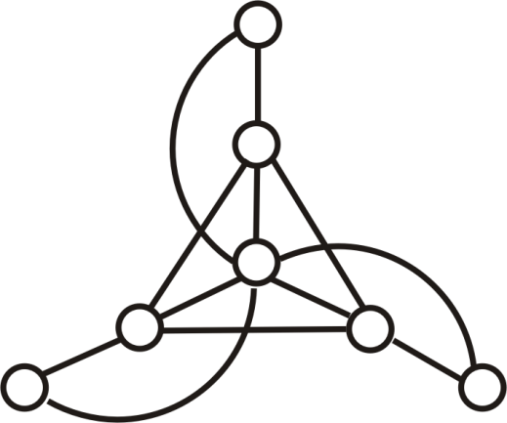
单选题
1分
关于下面三张图是否有哈密顿回路，下面哪个描述正确
A
三个都没有
B
有一张图有
C
有两张图有
D
三张图都有
a
a
b
c
b
e
d
f
c
g
h
i
k
d
j
g
l
f
e
m
1) 若图中有2度顶点，则关联这个顶点两条边属于任何哈密顿回路。
2) 每个顶点只能有两条关联的边在哈密顿回路内。
提交

Slide 84
哈密顿回路判定必要条件
定理: 若图G=<V,E>有H回路,则对V的任何非空子集S, 均有
p(G-S)≤|S|, 其中p(G-S)是从G中删去S中所有结点及与这
些结点关联的边所得到的子图的连通分支数.
证明:设C是图G的一条H回路,则对于V的任何非空子集S,
在C中删去S中任意一个结点v₁后, 则C-v₁仍是连通的路,
若再删去S中的另一个结点v₂, 则p(C-v₁ - v ₂)≤2,
若删去S中的k个结点, 则p≤k,
p(C-v₁ - v ₂ -...-v_{n})≤|S| .
因为C是H回路,所以它包含了G的所有结点, 即C是G的生成子图. 所以C-S 也是G-S 的生成子图, 故
p(G-S)≤ p(C-S)≤|S|.

Slide 85
哈密顿回路判定必要条件
推论1 若图G=<V,E>有H-道路,则对V的任何非空
子集S, 均有p(G-S)≤|S|+1.
证明: 设P是图G的一条起于u终于v的一条H-路,
令G₁=G+(u,v), 显然G₁是哈密顿图
p(G₁ -S)≤ |S|
p(G -S)= p(G₁ -S -(u,v))≤ p(G₁ -S)+1
≤ |S |+1

Slide 86
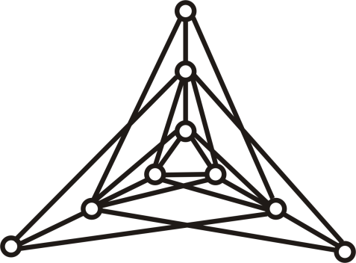
单选题
1分
此处添加题目描述
A
是哈密顿图
B
不是哈密顿图
提交

Slide 87
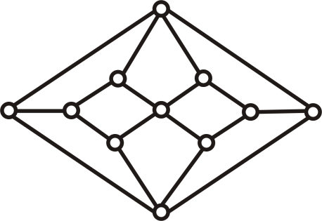
单选题
1分
此处添加题目描述
A
是哈密顿图
B
不是哈密顿图
提交

Slide 88
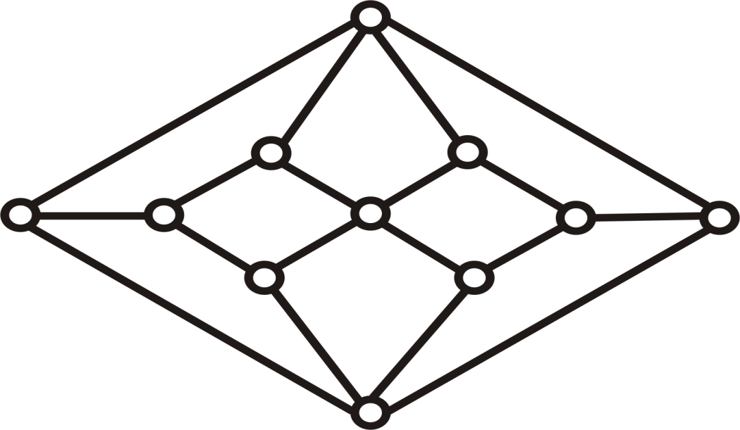
哈密顿回路判定必要条件
推论3 若图G=<V₁ ,V₂ ,E>为二分图且有哈密顿回路,
则| V₁ |= | V₂|
B
A
A
B
A
A
A
A
B
B
B
没有哈密顿回路

Slide 89
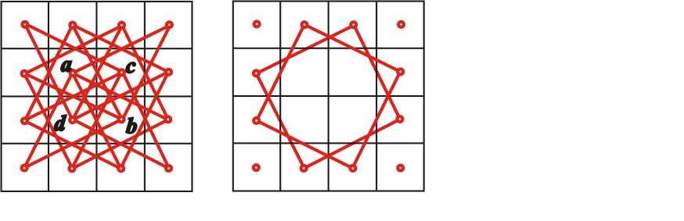
哈密顿回路判定必要条件
1/4国际象棋盘(4×4方格)上的
跳马问题: 马是否能恰好经过
每一个方格一次后回到原处?
解 每个方格看作一个顶点, 2个
顶点之间有边当且仅当马可以从一个方格跳到另一个方格,
得到16阶图G, 如左图红边所示. 取V₁={a, b, c, d}, 则p(G−V₁)
= 6 >|V₁|, 见右图. 由定理, 图中无哈密顿回路, 故问题无解.
在国际象棋盘(8×8)上, 跳马问题是否有解?

Slide 90
哈密顿道路判定充分条件
定理2.4.1 若简单图G中任两点u,v, 恒有
d(u)+d(v)≥n-1, 则G中存在Hamilton道路。
证明（思路？）
• 基本思路：构造法
(1) 先证是连通的 （2）构造连通图G中的H道路
(1) 反证法：假设G不连通，则G至少有两个连通分支，
设为H₁， H₂，取u∈ H₁，v∈ H₂，
则d(u)≤|H₁|-1, d(v)≤|H₂|-1
所以d(u)+d(v)≤|H₁|-1+ |H₂|-1 ≤n-2, 矛盾。
所以G连通。

Slide 91






哈密顿道路判定充分条件
证明（续）（2）构造连通图G中的H道路
–设P为G的包含l个结点的极长初级道路, P=(v_{i1},v_{i2},…v_{il})，
则与v_{i1}和v_{il}相邻的点都在P上
–若l=n,则P为H道路
–若l<n, 要证明G中一定存在经过结点v_{i1},v_{i2},…v_{il}的初级回路C
假设这条初级道路不是初级回路
设(v_{i1},v_{ip}) ∈E(G)，则不能有(v_{ip-1},v_{il}) ∈E(G)，否则删除(v_{ip-1},v_{ip})，
上图形成一个回路。
$$v_{i1}$$
$$v_{i2}$$
$$v_{i3}$$
$$v_{ip−1}$$
$$v_{ip}$$
$$v_{il}$$
设d(v_{i1})=k, 则d(v_{il}) ≤l-k-1，则d(v_{i1})+d(v_{il}) ≤ l-1 < n-1，与已知矛盾
因此存在回路C

Slide 92
哈密顿道路判定充分条件
证明（续）（2）构造连通图G中的H道路
– 设C=(v_{i1},v_{i2},…v_{il},v_{i1}), 由于G连通，故存在C之外的结点v_{t}，
与C中的某点v_{iq}相邻
– 可构造长为l+1的初级道路P=(v_{t},v_{iq} ,v_{iq+1},,…v_{il} ,v_{i1}…v_{iq-1}),
– 如此构造直到l=n
– 因此存在P为H道路。
扩大路径法

Slide 93
哈密顿道路判定充分条件
推论2.4.1 若简单图G中任两点u,v, 恒有
d(u)+d(v)≥n, 则G中存在Hamilton回路。
证明
– 由定理可知，G中存在哈密顿道路H，设H为v₁,v₂,…,v_{n}
– 假设不存在H回路
– 设d(v₁)=k, 则d(v_{n}) ≤n-k-1 (原因见定理2.4.1)
– 则d(v_{n})+d(v₁)<n，与已知矛盾
– 因此存在初级回路C，即H回路
(又叫奥尔Ore定理）
都是充分条件
推论2.4.2 若简单图G中每个结点的度都大于等于n/2,
则G中存在Hamilton回路。（又叫狄拉克Dirac定理）

Slide 94
哈密顿道路判定充分条件
例 n（n>2）个人中，设任意两人合在一起能认识其余
n-2个人，则他们可以站成一排，使相邻者相识.
证明： 根据题意，任意两个结点v_{i}, v_{j}合在一起能认识
其余n-2个人，即有d(v_{i})+d(v_{j})≥n-2
– 如果v_{i}, v_{j}认识，则有d(v_{i})+d(v_{j})≥n
– 若v_{i}, v_{j}不认识，因每个人至少认识一个人，设
任一个v_{i}认识的人为v_{k,}，则v_{k,}必认识v_{j}
否则v_{i}, v_{k}合起来不认识v_{j} ，与已知矛盾
因此v_{i}, v_{j}同时认识其余的人中的至少一个人，
即有d(v_{i})+d(v_{j})≥n-1

Slide 95
哈密顿回路判定
引理2.4.1 简单图G中v_{i}和v_{j}是不相邻结点，满足d(v_{i})+d(v_{j}) ≥n，则G存在H回路的充要条件是G+(v_{i},v_{j})有H回路
证明
– 必要性显然
– 充分性：假设G不存在H回路
G+(v_{i},v_{j})的H回路定有边经过(v_{i},v_{j})，删去此边，
G中存在以 v_{i},v_{j} 为端点的H道路。
根据假设，有d(v_{i})+d(v_{j}) <n，与已知矛盾
因此充分性满足。

Slide 96
哈密顿回路判定
定义2.4.2 闭合图：若v_{i}和v_{j}是简单图G的不相邻结点，满足
d(v_{i})+d(v_{j}) ≥n ，则令G’=G+(v_{i},v_{j})，对G’重复上述过
程，直到不再有这样的结点对。最终得到的图称为G的
闭合图，记为C(G)

Slide 97

哈密顿回路判定
引理2.4.2 简单图G的闭合图是唯一的。
证明
设$C_{1}\left(G\right)$和$C_{2}\left(G\right)$ 是G的两个闭合图
$L_{1}=\{e_{1},e_{2},…,e_{r}\}$ , $L_{2}=\left\{a_{1},a_{2},…,a_{s}\right\}$是$C_{1}\left(G\right)$和$C_{2}\left(G\right)$中新加入的边集合
需证$L_{1}$=$L_{2}$
假设$L_{1}$≠$L_{2}$ ，为不失一般性，假设$e_{i+1}=(u,v)∈L_{1}$是构造时第一条不属于$L_{2}$ 的边，令$H=G U \{e_{1},e_{2},…,e_{i}\}$
由于构造$L_{1}$时加入了$e_{i+1}$，则有$d\left(u\right)+d\left(v\right)≥n$，
但是${(u,v)∉C}_{2}\left(G\right)$，与$C_{2}\left(G\right)$是$G$的闭合图矛盾

Slide 98
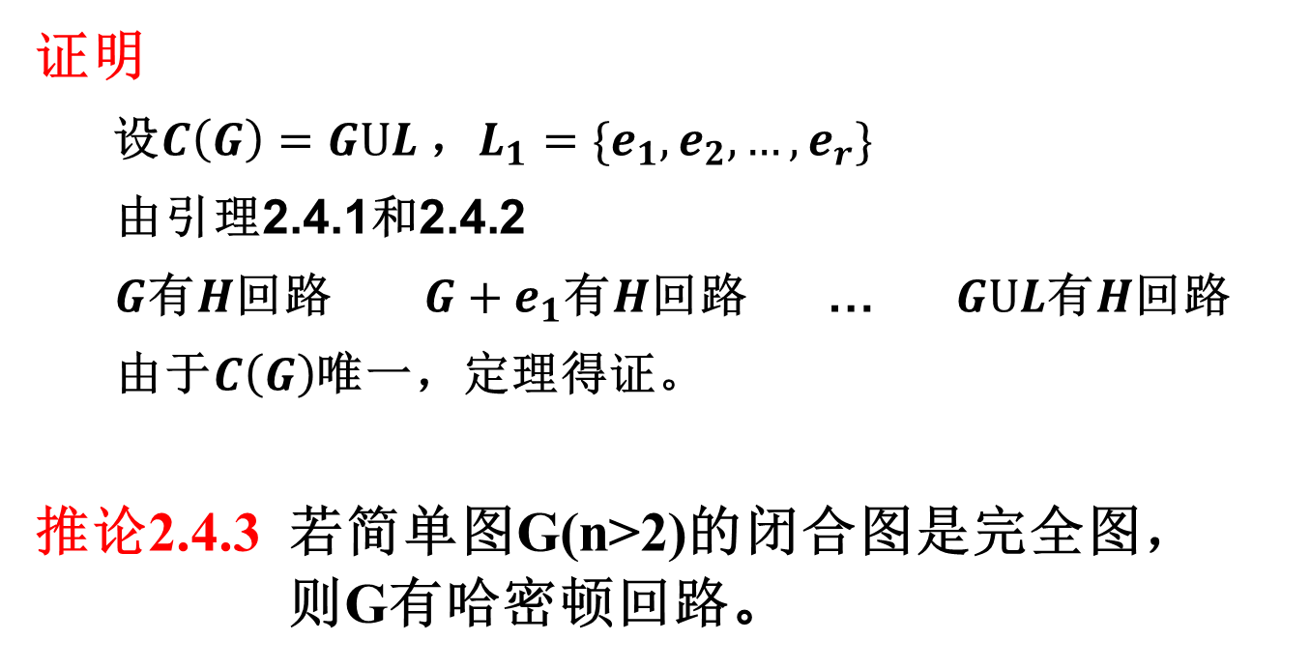
哈密顿回路判定
定理2.4.2 简单图G存在哈密顿回路的充要条件是
其闭合图存在哈密顿回路。
证明
设$C\left(G\right)=GUL$，$L_{1}=\{e_{1},e_{2},…,e_{r}\}$
由引理2.4.1和2.4.2
$G$有$H$回路 $G+e_{1}$有$H$回路 … $GUL$有$H$回路
由于$C\left(G\right)$唯一，定理得证。
推论2.4.3 若简单图G(n>2)的闭合图是完全图，
则G有哈密顿回路。

Slide 99
小结
判断一个图是否有哈密顿回(道)路的可行方法
不满足必要条件
满足充分条件
搜索出一条哈密顿回路

Slide 100
旅行商问题的分支与界法
分支与界法步骤： 求解精确解的最佳方法
1. 将权由小到大排序，初始界为d₀足够大。
2. 在边权序列中依次选边进行深探，直到选取n条边，记为s
判断是否构成H回路:每个结点标号只出现两次
若是，用d(s)替换d₀，结束。否则，
3. 继续深探
–依次删除当前s中最长的边，加入后面第一条待选边，进行
深探。若它是H回路，且d(s)<d₀ ，则用d(s)替换d₀，转4;
否则转3
4. 退栈过程
–不能或不用再深探时需要退栈
–若栈空则结束，最佳值为d₀ ;否则，如果新分支的
d(s)>=d₀ ,继续退栈；若d(s)<d₀ 则转3

Slide 101
旅行商问题的分支与界法
实例: 五个城市间交通费用图,求最少费用旅游一遍并回原点的路线。
(1) 首先将边权由小到大排序. 初始界d₀←∞.
v_{i}v_{j}: v₅v₃ v₄v₂ v₅v₁ v₁v₄ v₁v₂ v₁v₃ v₃v₄ v₂v₃ v₅v₄ v₅v₂
w_{ij}: 3 4 4 9 10 10 11 13 16 20
(2) 采用DFS方法和分支判断步骤如下：
d(s₁)=d(v₅v₃, v₄v₂, v₅v₁, v₁v₄, v₁v₂)=30. (不是H-cycle).
d(s₂)=d(v₅v₃, v₄v₂, v₅v₁, v₁v₄, v₁v₃)=30. (不是H-cycle).
d(s₃)=d(v₅v₃, v₄v₂, v₅v₁, v₁v₄, v₃v₄)=32. (不是H-cycle).
d(s₄)=d(v₅v₃, v₄v₂, v₅v₁, v₁v₄, v₂v₃)=33. d₀←33.
d(s₅)=d(v₅v₃, v₄v₂, v₅v₁, v₁v₂, v₁v₃)=31.(不是H-cycle).
d(s₆)=d(v₅v₃, v₄v₂, v₅v₁, v₁v₂, v₃v₄)=32. d₀ ←32.
d(s₇)=d(v₅v₃, v₄v₂, v₄v₁, v₁v₂, v₁v₃)=36> d₀.
∴ 最优解为d(s₆)=32.

